Slide 1

Informatika 9-sinf | ITOne Uz
4-dars. Dasturlashga kirish. Python dasturlash tili haqida

Slide 2
Eng mashxur dasturlash tillari
JavaScript
Python
Java
C /C++
PHP
Swift
C#
Ruby
Objective - C
SQL

Slide 3
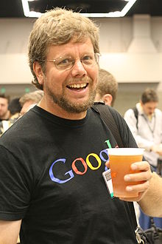
Qisqacha ma'lumot
Python - bu 1989 yilda Guido Rossum tomonidan yaratilgan ob'ektga yo'naltirilgan dasturlash tili. U murakkab dasturlarni tezkor prototiplash uchun juda yaxshi mo'ljallangan. U ko'plab OT tizimidagi chaqiruvlar va kutubxonalar uchun interfeyslarga ega. Python dasturlash tili sun'iy intellekt, tabiiy tillarni yaratish, neyron tarmoqlari va kompyuter fanining boshqa ilg'or sohalarida keng qo'llaniladi. Python dasturlash tilidan foydalanadigan ko'plab yirik kompaniyalar NASA, Google, YouTube, BitTorrent va boshqalarni o'z ichiga oladi.

Slide 4
Python xususiyatlari
O'rganish oson - Python da ozgina kalit so'zlar, oddiy tuzilish va aniq belgilangan sintaksis mavjud. Bu o'quvchiga tilni tezda o'rganishga imkon beradi.
O'qish oson - Python kodini o'qish va tushunish oson.
Saqlash oson - Python ning manba kodi juda oson saqlanadi.
Keng standart kutubxona - Python kutubxonasining asosiy qismi juda ko'chma va platformali, UNIX, Windows va Macintoshga ham mos keladi.
Interfaol rejim - Python interfaol rejimni qo'llab-quvvatlaydi, bu esa interfaol sinov va kod parchalarini tuzatish imkonini beradi.

Slide 5
Python xususiyatlari
Portativ - Python turli xil apparat platformalarida ishlashi mumkin va barcha platformalarda bir xil interfeysga ega.
Kengaytiriladigan - Python tarjimoniga past darajadagi modullarni qo'shishingiz mumkin. Ushbu modullar dasturchilarga samaradorligini oshirish uchun o'z vositalarini qo'shish yoki sozlash imkonini beradi.
Ma'lumotlar bazalari - Python barcha asosiy tijorati ma'lumotlar bazalariga interfeyslarni ta'minlaydi.
GUI dasturlash - Python ko'plab kutubxonalar va Windows tizimlari, masalan, Windows MFC, Macintosh va Unix tizimining X oynasi tizimlarida yaratilishi va yuborilishi mumkin bo'lgan GUI dasturlarini qo'llab-quvvatlaydi.
Masshtablanadigan - Python qobiqni skriptlashdan ko'ra kattaroq dasturlarning tuzilishini va qo'llab-quvvatlanishini ta'minlaydi.

Slide 6
Python 2.x va Python 3.x
Python 3.x (75%)
2008 yil dekabrda Python 3.0 versiyasini chiqardi. Ushbu versiya asosan Python 2-dagi muammolarni hal qilish uchun chiqarilgan, bu o'zgarishlarning mohiyati shundan iboratki, Python 3 Python 2 bilan mos kelmadi. Oldinga mos kelmaydi Python 3-ning ba'zi xususiyatlari Python 2.x versiyalariga qaytarib berildi. Python 3-da migratsiya jarayoni oson.
Natijada, Python 2.x versiyasini ishlatgan har qanday tashkilot o'z loyihasini 3.x-ga ko'chirishi uchun juda ko'p o'zgarishlar talab etiladi. Ushbu o'zgarishlar nafaqat loyihalar va dasturlarga, balki Python ekotizimining bir qismini tashkil etadigan barcha kutubxonalarga ham tegishli.
Python 2.x(25%)
Python 2 kodni ishlab chiqish jarayonini oldingi versiyalarga qaraganda osonlashtirdi. Python 2.7 (so'nggi versiyasi 2.x) endi ishlamayapti va 2020 yilda to'xtatiladi.
(Sizning dasturingiz oldindan python ning 2-versiyasida qilingan bo'lsa uni o'rganishni tavsiya etamiz.)

Slide 7
Matn muharrirlari
Pycharm
Eclipse
Atom
Visual Studio code
Spyder
Sublime Text
Tonny

Slide 8
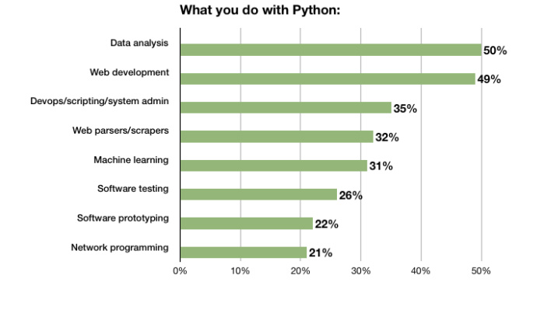
Pythondan qayerda foydalanamiz

Slide 9
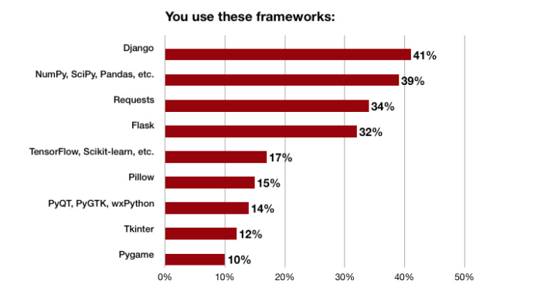
Eng ko'p foydalaniladigan kutubxonalar

